Slide 1

招商推介书
息烽县红岩葡萄种植示范园项目

Slide 2
息烽县旅游业基础
STEP 1
120%
息烽县是贵阳市唯一列入全国30条红色旅游精品线和100个红色旅游经典景区名录的（区）县，旅游资源丰富。拥有特品级旅游资源9处，优良级旅游资源93处，普通级旅游资源66处。
STEP 2
24.1%
2015年，息烽县旅游市场相对旺盛，全年接待游客445万人次，增长17%，实现旅游总收入29.92亿元，增长24.1%，占计划的120%。
17%
STEP 3
2016年1—8月，全县实现旅游总收入25.1亿元，同比增长40.2%，增速高于全市平均水平4个百分点，增速比1—7月提升0.2个百分点。

Slide 3
产业政策支持
《国务院关于促进旅游业改革发展的若干意见》（国发〔2014〕31号）
《贵阳市“十三五”旅游产业发展规划》
《国务院关于进一步促进旅游投资和消费的若干意见》（国办发〔2015〕62号）
《贵州省关于深化改革开放加快旅游业转型发展的若干意见》（黔府发〔2014〕3号）
《息烽县国民经济和社会发展第十三个五年规划纲要》

Slide 4
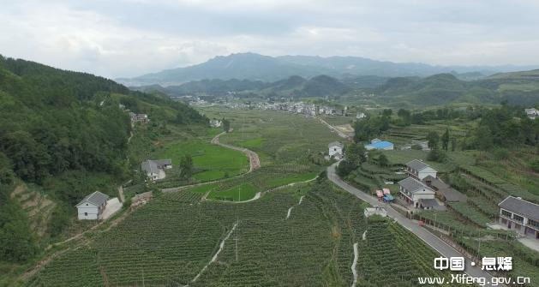
红岩葡萄沟
红岩葡萄沟位于贵州省贵阳市息烽县小寨坝镇红岩村，距210国道、贵遵高等级公路7.2公里，距息烽县城7公里，总面积6.3平方公里。
为大力发展乡村旅游，全力打造红岩葡萄沟这张名片，政府修建了园区观光串户路12公里，观光木架长廊110米，葡萄走廊3000米，建成园区景观亭1个，绿化休闲娱乐场所2200平方米和各具特色的农家乐、乡村旅游接待点7家，设床位116个，每天可接待游客120人。初步建成集农业观光、旅游、休闲娱乐为一体的乡村旅游景点。被列入“避暑之城·魅力贵阳”贵阳市十大文明生态村和全省34个乡村旅游点。

Slide 5
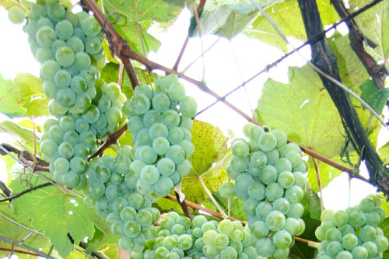
红岩葡萄
红岩葡萄产地范围为贵州省息烽县小寨坝镇、西山乡、鹿窝乡共3个乡镇现辖行政区域。红岩葡萄已成为地理标志保护产品。
2014年5月，“息烽红岩葡萄”获国家地理标志保护产品称号。2015年9月16日，记者从息烽县科技局获悉，红岩葡萄种植专业合作社生产的红岩葡萄，获得国家《有机转换认证证书》，成为息烽县首个获得有机农产品认证的水果。
息烽县红岩葡萄园作为贵州省100个现代高效农业示范园之一， 2016年，该园区种植葡萄面积达10000余亩，挂果8000余亩，预计产量达3200万斤，有望实现产值9600万元。

Slide 6
红岩葡萄沟发展规划
一是把握一个方向。
三是搞好一个规划。
以“红壤碧珠·绿色家园”美丽乡村建设为主题，着力完善广大群众的生产条件，改善群众生活环境，提高群众的生活水平，率先实现小康为目的。
结合红岩葡萄沟实际情况，按照美丽乡村建设要求，编制好建设发展详细规划，园区建设必须按照规划一步一步稳步推进，按章行事，有序建设，最终实现乡村美丽，家园幸福。
二是围绕一个产业。
四是办好一个节日。
围绕红岩葡萄产业，做精、做特、做大、做好葡萄科技示范园，统一精细化管理，搞好试验示范，带动广大葡萄种植户统一生产、统一管理。
把每年的红岩葡萄文化节作为推荐园区的重要活动来抓，以活动带动旅游，带动产业发展，同时还在园区成立文艺宣传队，推出本土节目，挖掘地方文化特色。

Slide 7
阳菲酒庄简介
01
01
贵州红岩生态葡萄酒业有限责任公司（阳菲酒庄）成立于2012年6月，注册资金2000万元。
02
是贵阳市市级农业扶贫龙头企业、贵州省首家规模最大的葡萄酒生产企业，也是息烽县葡萄种植示范园区内唯一一家大型龙头企业。
BULLET
FLOW
04
02
03
公司位于贵州闻名的优质葡萄之乡息烽县红岩葡萄沟，现已形成葡萄规模化种植基地，从种植、收购、贮藏、深加工等已形成较为完整的葡萄生产链。
目前，我公司已投资了5700万元，建成加工、储藏、灌装等生产车间6000余平方米，地下酒窖建筑面积2000平方米，形成了年产2000吨葡萄酒的生产能力，其中干红1000吨，干白1000吨，直接带动葡萄基地种植1.5万亩，带动周边上万老百姓增收致富。
03
04

Slide 8
阳菲酒庄简介
2015年，公司新征用地100余亩
公司理念是利用贵州原生态的葡萄，以及土壤里富含锌、硒、钾等人体必须的有益微量元素等优势，以及多姿多彩的贵州少数民族文化元素，酿造东方人最喜欢、最健康的葡萄酒。
启动二期工程建设，预计投资资金为3亿元，以阳菲葡萄酒庄为载体，围绕酒庄在周边打造葡萄采摘体验、休闲娱乐，休闲烧烤，漂流等水上娱乐等项目。
年接待游客能力3万人次以上
项目总体建成后
正常达产运营后可实现年销售收入3亿元以上，带动周边上万农户增收致富。
公司的酒庄将成为集生产、种植、住宿、餐饮、培训、会议、采摘体验、旅游等为一体的休闲观光基地。

Slide 9
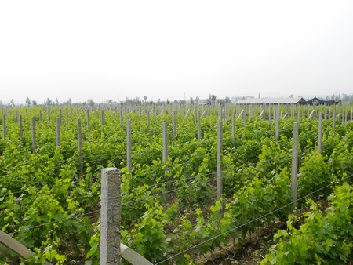
葡萄种植
充分利用本地特有的土壤优势，在原有的葡萄种植基础上，通过研发新品种、引进新品种、改进种植、管理方法和技术，扩大种植规模、创建优质品牌、增加企业效益和周边农民收益。

Slide 10
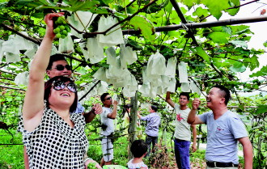
葡萄采摘
充分利用当地葡萄种植园、种植基地的规模，大力发展与葡萄相关的旅游产业，如观光、采摘、乡村摄影、旅游节等，开发葡萄种植产业，增加产业附加值。

Slide 11

葡萄加工
充分利用本地葡萄种植基地的规模、葡萄原料和本地葡萄特有的原生态味道，运用先进技术加工，研发葡萄酒，创建葡萄酒新品牌。

Slide 12
休闲娱乐
小寨坝红岩葡萄沟现有的旅游产业基础
本地资源
推动餐饮、住宿、培训、会议等系列产业大发展
充分利用小寨坝红岩葡萄沟现有的旅游产业基础，不断完善配套设施建设，大力发展旅游业上下游产业。充分利用本地资源，发展农家乐、烧烤、水上漂流等休闲产业项目，推动餐饮、住宿、培训、会议等系列产业大发展。

Slide 13
项目现状
项目现状
2016年8月19日，2016年“息烽第十届葡萄节”在小寨坝镇红岩葡萄沟拉开帷幕，副县长邓召云主持开幕式，县委书记钮力卿致辞，上万亩葡萄园正式开园迎客。

Slide 14
招商需求及方向
本项目是种植业、旅游业项目，主要面向葡萄种植、葡萄酒加工以及旅游业开发、管理企业进行重点招商。
主要面向世界500强、国内500强、民营企业500强进行招商，重点招商企业有：拉菲、尼雅、威龙、龙徽、卡斯戴尔、张裕集团有限公司、长城葡萄酒、王朝葡萄酿酒有限公司、甘肃莫高实业发展股份有限公司、通化葡萄酒股份有限公司、中国国旅股份有限公司、中国青旅股份控股有限公司、国旅联合股份有限公司、北京首旅集团、深圳华侨城股份有限公司、香港中旅（集团）有限公司、香港专业旅运集团等企业。

Slide 15
区位
北距遵义85千米，是黔北及重庆、四川两省市南下海的必经之地。
东临开阳
南接修文
在省会贵阳和历史名城遵义之间，县城所在地南距贵阳市中心66千米。
息烽县位于
贵州省中部
西北与遵义、金沙两县相望
处于国务院确定的“黔中产业带”的黄金地段—黔中经济区和贵阳生态保护发展区、北部高新技术产业实体经济带上。

Slide 16
交通
正在建设的国家重点交通工程：贵阳至重庆、贵阳至广州快速铁路及贵阳至广州高速公路建设完成后，从息烽到重庆只需90分钟，到广州只需5个多小时。
目前，有川黔铁路、210国道和连接四川、重庆南下出海口通道的贵遵高等级公路南北纵贯全境，瓮安至毕节、成都高速公路东西贯穿全境，息烽县城至贵阳龙洞堡国际机场仅有70千米。
铁路
高速
航道
息烽还有62千米的乌江过境航道，即将建设完成的吞吐量300万吨/年的贵阳港息烽港区码头可通长江进入长三角经济区。

Slide 17
气候
息烽县属北亚热带和南温带季风气候区，年平均气温14.5C，年均降雨量1111毫米。
大部分地区全年无霜期在270天以上。气候温和
雨量充沛，冬无严寒，夏无酷暑，气候宜人。

Slide 18
生产要素
人力资源
全县总人口26.8万人，其中农业人口23.3万人，有富余劳动力8.5万人，劳动力资源富足。
人力资源
供水
息烽县境北濒有贵州省储水量第一的乌江库区，日供水能力3万多吨，实际日供水量2.5-2.8万吨。
供水
供电
息烽还位于贵州电网的中心位置，国家电网覆盖全县，北有乌江渡发电站、南有河口电站、清镇电站，供电设施完善，电力供应充足。
供电

Slide 19
行政区划
境内原生天然林多，大部分地区林木丰茂，水圭保持良好，有“天然氧吧”之美誉。
161个行政村
下辖4镇6乡
7个居民委员会
现有人口26.8万
森林覆盖率达40%
行政区划

Slide 20
经济状况
01
2015年，完成地方生产总值149.09亿元，增长15.4%。公共财政预算收入7.37亿元，增长7.11%。
02
城、乡常住居民人均可支配收入分别增长11.9%、10.6%。
经济
状况
04
固定资产投资（500万口径）完成220.36亿元，增长23.8%。社会消费品零售总额完成19.53亿元，增长12.7%。
03
引进省外到位资金145亿元，增长20.8%，实际直接利用外资3145万美元，增长20.1%。
外贸进出口总额3228万美元，增长20%。

Slide 21
文化旅游
红色、温泉、生态、文化，是息烽四大顶级旅游资源。
息烽县已形成了享天然大氧吧“洗肺”、观息烽集中营“洗脑”、 游浪漫乌江峡“洗眼”、登胜景佛天西望山“洗心”、泡“国泉神汤”息烽温泉“洗身”、品美味阳朗辣子鸡和息烽乌江豆腐鱼“洗胃”的“六洗”旅游品牌。
2
文化旅游
1
3
境内有息烽集中营革命历史纪念馆、息烽乌江峡2个全国红色旅游经典景区，有半边天文化发祥地；氡温泉；有东汉古墓、明永乐五年盟誓碑等众多历史文化遗存。

Slide 22
政务环境
为进一步扩大对外开放，改善投资环境，息烽县对招商工作制定了如下规定：
1、实行招商引资“三不限”政策。除国家法律法规和产业政策明令禁止的产业外，对到我县投资项目实行不限制产业(行业)、不限制规模、不限制方式。对投资我县的“三高”农业(高质、高产、高效)、高新技术产业、贸易服务业、教育卫生、基础设施建设等给予积极鼓励。
2、县人民政府专门设立招商引资“一站办”服务机构，从县有关职能部门抽人在县招商引资局具体办公。各部门严格按照“一站办”规定时限为投资者提供优质服务。投资企业所涉及的行政许可事项一律对外公布，凡未经公布的行政许可规定，不得作为行政许可的依据。投资企业所涉及的行政执法机关一律对外公布，凡未经公布的行政执法机构，一律不得对外行使行政执法职能。
3、对投资企业实行“24小时服务承诺制”，县有关部门(单位、乡镇)和县领导对投资者提出的问题在一个工作日内明确答复，并解决有关问题，直到投资者满意为止。
4、到我县投资的外来企业，一律由县“一站办”服务办公室协助代办一切手续。

Slide 23
区域招商优势
资金支持政策
土地支持政策。
配套支持。
对投资达3亿元的旅游企业、五星级酒店，或固定资产投资1亿元以上、年生产经营产生税收达1000万元的项目和企业，在享受本优惠办法的基础上，还可“一事一议”协商办理。

Slide 24
总论
红壤碧珠·清凉福地。息烽不可复制的旅游资源禀赋、成熟的旅游市场是贵阳市旅游业的重要旅游“名片”，小寨坝红岩葡萄沟休闲旅游度假区产业基础坚实，葡萄种植历史悠久，已形成较大规模，正迎来历史性的发展机遇。本项目依托红岩葡萄沟的特色旅游产业资源，发展前景广阔，是一个不可多得的优质项目，欢迎前来考察、置业。

Slide 25
谢谢观赏

